Slide 1
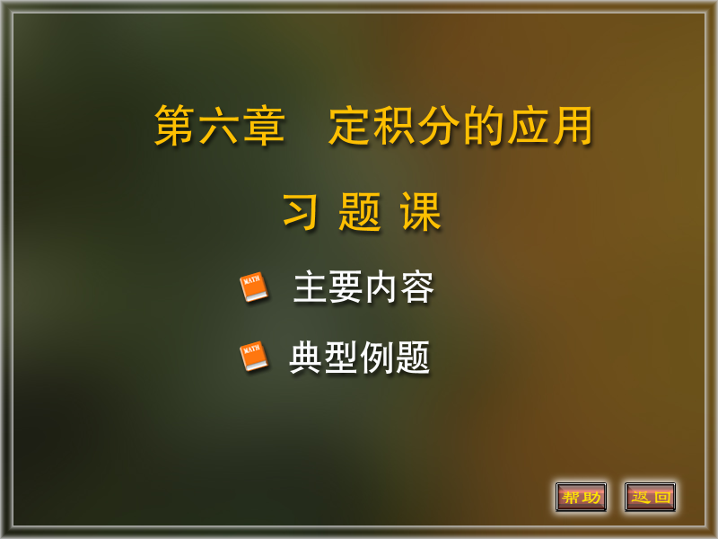

Slide 2
一、主要内容
理 论 依 据
名称释译
微 元 法
所求量
的特点
解 题 步 骤
定积分应用中的常用公式

Slide 3
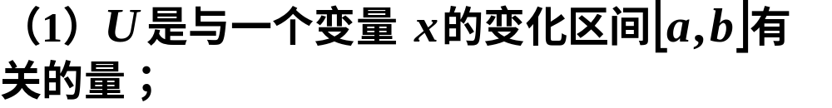
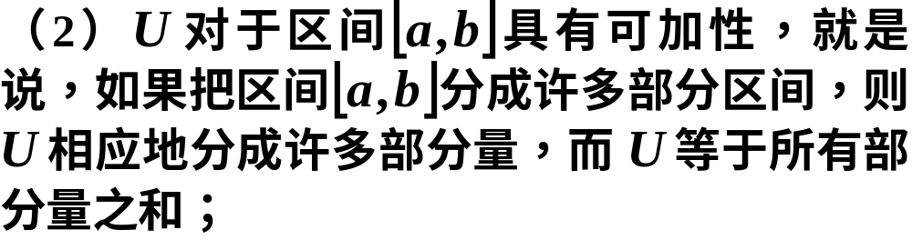
1、微元法的特点

Slide 4
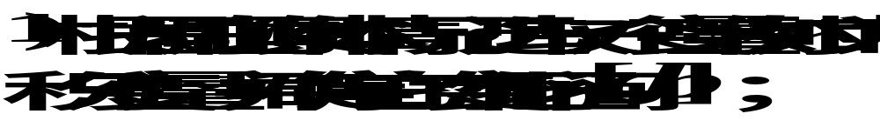
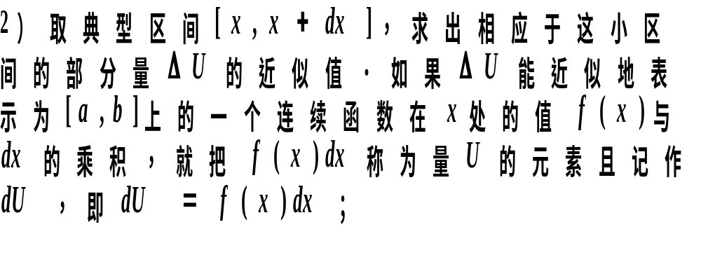

2、微元法的步骤

Slide 5
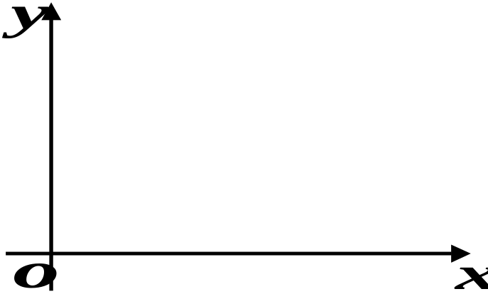






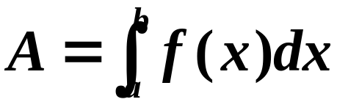
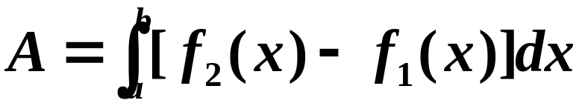
3、定积分应用的常用公式
(1) 平面图形的面积
直角坐标情形

Slide 6
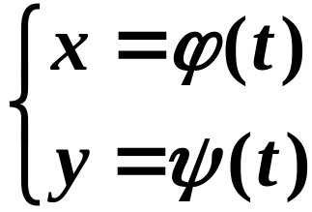
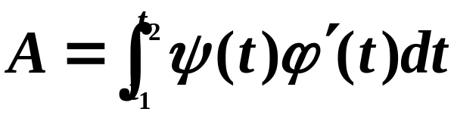
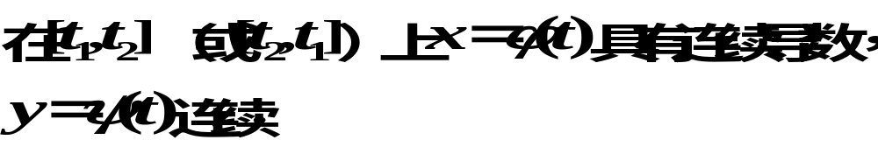
参数方程所表示的函数
如果曲边梯形的曲边为参数方程
曲边梯形的面积

Slide 7
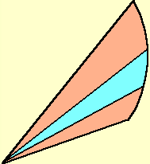
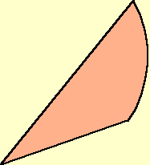

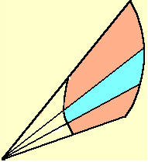







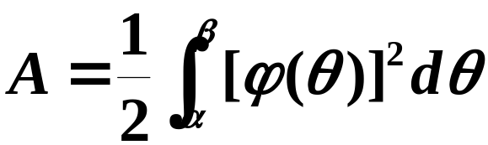
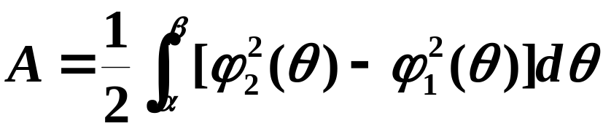
极坐标情形

Slide 8
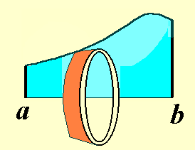
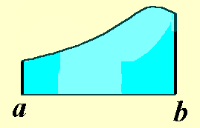
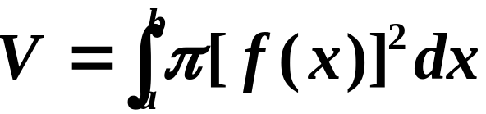


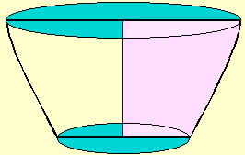

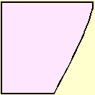
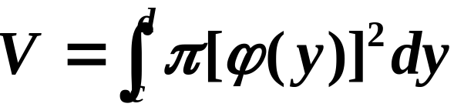


(2) 体积
y
o
x

Slide 9

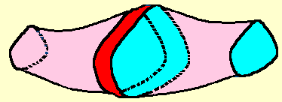


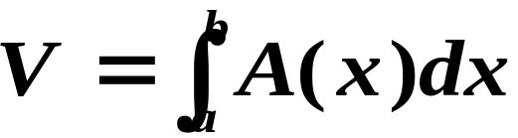
平行截面面积为已知的立体的体积

Slide 10

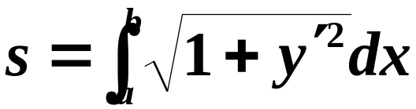



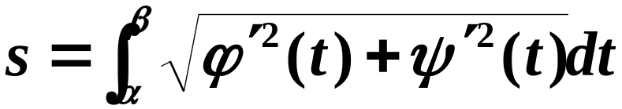
(3) 平面曲线的弧长
A．曲线弧为
弧长
B．曲线弧为
弧长

Slide 11


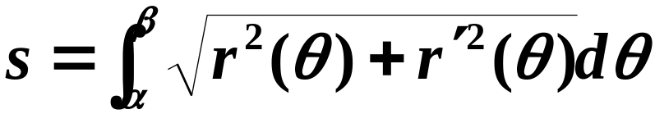
C．曲线弧为
弧长

Slide 12

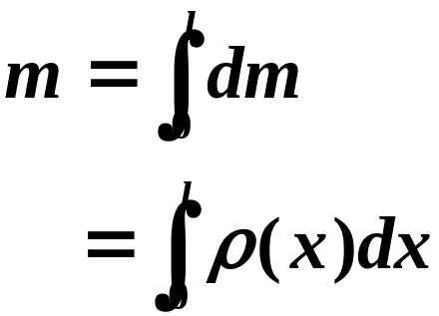






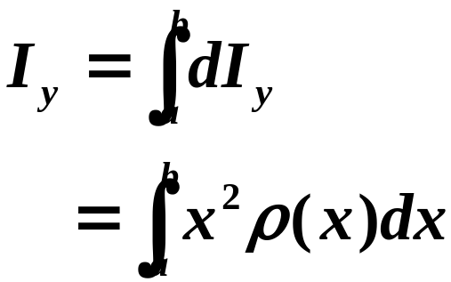
(4) 细棒的质量
(6) 转动惯量

Slide 13
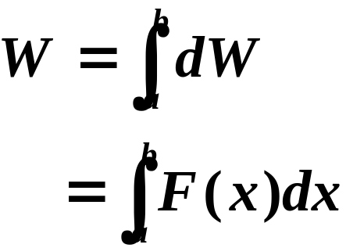

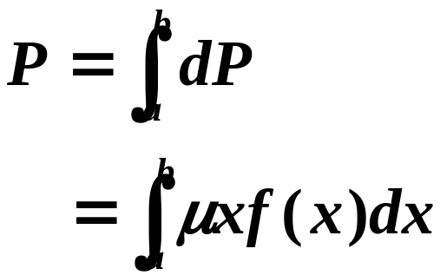


(7) 变力所作的功
(8) 水压力

Slide 14
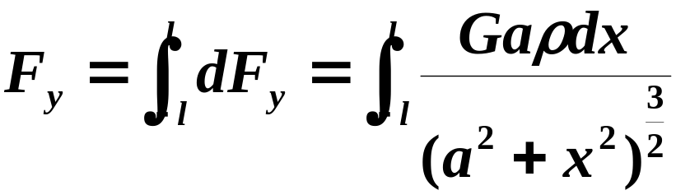




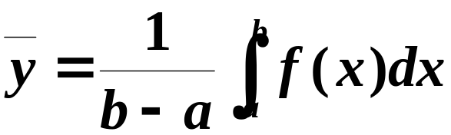
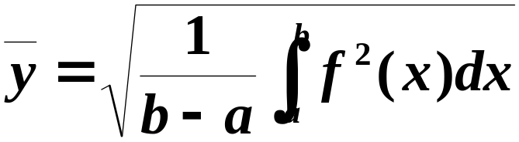
(9) 引力
(10) 函数的平均值
(11) 均方根

Slide 15
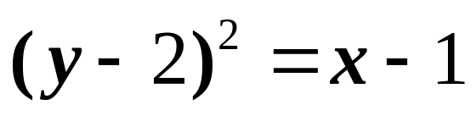
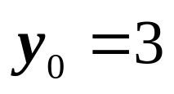
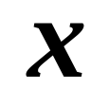
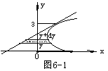
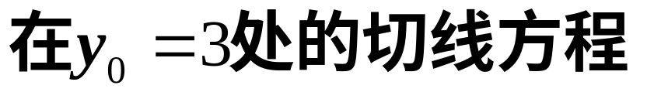
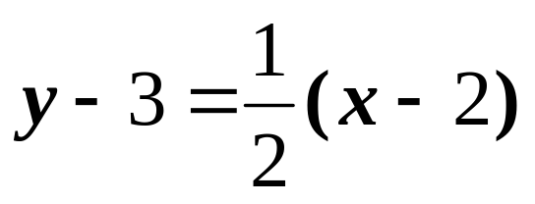
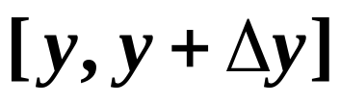
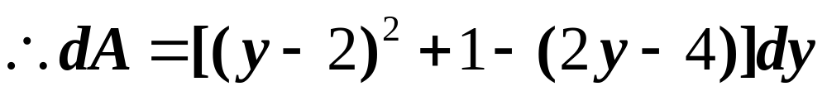
二、典型例题
1、试求由抛物线 和抛物线相切于纵坐标 处的切线以及 轴所围成的图形的面积。
解：抛物线
如图6-1，取，

Slide 16
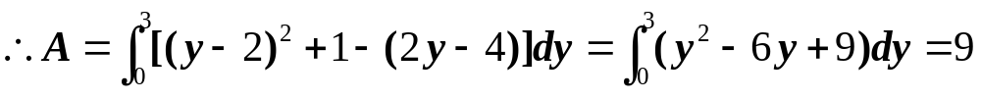
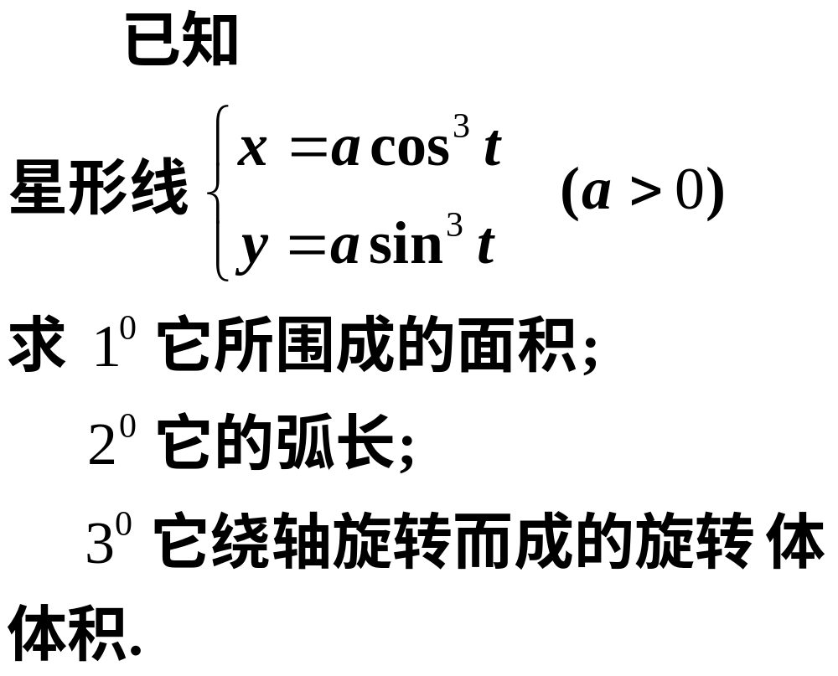
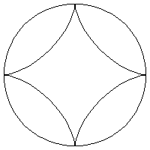




例2

Slide 17

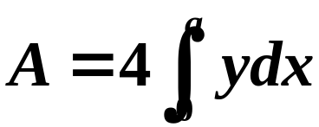
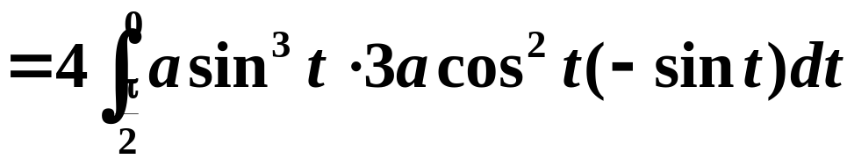
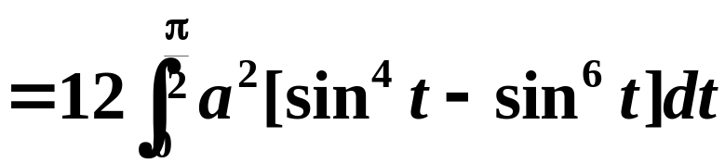
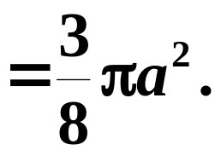

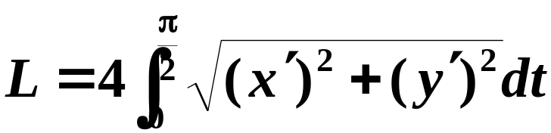


解
由对称性,有
由对称性,有

Slide 18





由对称性,有

Slide 19














设半径为 的圆，其圆心在点 处 ， 求将此圆绕 轴旋转一周而成一环体的体积。
方法一
由题意圆的方程为

Slide 20











方法二

Slide 21










方法三
用平面截面为已知求体积，

Slide 22







方法四
环体的体积看作由曲边梯形ABCDE绕 轴旋转一周所得立体体积 与由曲边梯形ABFDE绕 轴转一周所得立体体积 之差得到， 如图6-12。

Slide 23






方法五
如图6-11，取半径为 圆的圆心绕 轴旋转时的弧长 为积分变量

Slide 24




例4
解
如图所示建立坐标系.
于是对半圆上任一点,有

Slide 25







Slide 26




故所求速度为

Slide 27



故将满池水全部提升到池沿高度所需功为

Slide 28






例5
解
如图建立坐标系,
此闸门一侧受到静水压力为

Slide 29






Slide 30


测 验 题

Slide 31



Slide 32



Slide 33


Slide 34




Slide 35




Slide 36

测验题答案

